Slide 1


BÀI THUYẾT TRÌNH BÁO CÁO CỦA NHÓM 5
Môn học thương mại điện tử

Slide 2
CÁC THÀNH VIÊN
Võ Thanh Lý
B2014583
Thạch Sê Tha
B2007422
Nguyễn Nhật Hào
B2014652
Nguyễn Thành Tín
B2014708
Lâm Minh Tiến
B1609136

Slide 3

Nội dung thuyết trình
Báo cáo câu câu hỏi được giao và demo dự án
Câu hỏi nghiêm cứu
Dự án lập trình
Demo dự án
Báo cáo kết quả câu hỏi nghiêm cứu
Giới thiệu sơ bộ về dự án lập trình
Chạy thử dự án để báo cáo và đồng thời mô tả các chức năng song song

Slide 4


Phần 1: Câu hỏi nghiêm cứu
1. Các chính sách, qui định pháp luật về an ninh trong lĩnh vực thương mại điện tử ở Việt Nam hiện nay?
2.Cách thiết kế giao diện một website?, các công cụ dùng để thiết kết giao diện một website?, Lợi ích của website bán hàng theo chuẩn SEO-SEM là gì?. Cần làm gì khi đăng ký chuẩn SEO-SEM?.
3.Kiểm thử và tối ưu website là gì?, qui trình kiểm thử và các phương pháp tối ưu website?.
4.Mã xác thực OTP là gì ?, mã OTP nào dành cho doanh nghiệp thương mại điện tử?.

Slide 5
1.1 Các chính sách, qui định pháp luật về an ninh trong lĩnh vực thương mại điện tử ở Việt Nam hiện nay?
Quy định tại điều 68 , 69 , 72 , 74, 75
Nghị định số 52/2013/NĐ-CP của Chính phủ (16/05/2013):
Tại khoản 3- điều 5 và điều 9
Thông tư số 59/2015/TT-BCT của Bộ Công Thương (31/12/2015)

Slide 6
1.1 Các chính sách, qui định pháp luật về an ninh trong lĩnh vực thương mại điện tử ở Việt Nam hiện nay?
Điều 68 thuộc Nghị định số 52/2013/NĐ-CP bao gồm hai khoản
1. Trong quá trình hoạt động kinh doanh thương mại điện tử, nếu thương nhân, tổ chức, cá nhân thực hiện việc thu thập thông tin cá nhân của người tiêu dùng thì phải tuân thủ các quy định tại Nghị định này và những quy định pháp luật liên quan về bảo vệ thông tin cá nhân.

Slide 7
1.1 Các chính sách, qui định pháp luật về an ninh trong lĩnh vực thương mại điện tử ở Việt Nam hiện nay?
Điều 68 thuộc Nghị định số 52/2013/NĐ-CP bao gồm hai khoản
2. Trường hợp thương nhân, tổ chức, cá nhân hoạt động kinh doanh thương mại điện tử ủy quyền cho bên thứ ba thực hiện việc thu thập, lưu trữ thông tin cá nhân của người tiêu dùng:
a) Hợp đồng giữa hai bên phải quy định rõ trách nhiệm của mỗi bên trong việc tuân thủ các quy định tại Nghị định này và những quy định pháp luật liên quan về bảo vệ thông tin cá nhân;
b) Nếu hợp đồng giữa hai bên không quy định rõ trách nhiệm của mỗi bên thì thương nhân, tổ chức, cá nhân hoạt động kinh doanh thương mại điện tử chịu trách nhiệm trong trường hợp việc thu thập, lưu trữ và sử dụng thông tin cá nhân của người tiêu dùng vi phạm các quy định tại Nghị định này và những quy định pháp luật liên quan về bảo vệ thông tin cá nhân.

Slide 8
1.1 Các chính sách, qui định pháp luật về an ninh trong lĩnh vực thương mại điện tử ở Việt Nam hiện nay?
Điều 69: Chính sách bảo vệ thông tin cá nhân của người tiêu dùng thuộc Nghị định số 52/2013/NĐ-CP bao gồm ba khoản
1. Thương nhân, tổ chức, cá nhân thu thập và sử dụng thông tin cá nhân của người tiêu dùng phải xây dựng và công bố chính sách bảo vệ thông tin cá nhân với các nội dung sau:
a) Mục đích thu thập thông tin cá nhân;
b) Phạm vi sử dụng thông tin;
c) Thời gian lưu trữ thông tin;
d) Những người hoặc tổ chức có thể được tiếp cận với thông tin đó;
đ) Địa chỉ của đơn vị thu thập và quản lý thông tin, bao gồm cách thức liên lạc để người tiêu dùng có thể hỏi về hoạt động thu thập, xử lý thông tin liên quan đến cá nhân mình;
e) Phương thức và công cụ để người tiêu dùng tiếp cận và chỉnh sửa dữ liệu cá nhân của mình trên hệ thống thương mại điện tử của đơn vị thu thập thông tin.

Slide 9
1.1 Các chính sách, qui định pháp luật về an ninh trong lĩnh vực thương mại điện tử ở Việt Nam hiện nay?
Điều 69: Chính sách bảo vệ thông tin cá nhân của người tiêu dùng thuộc Nghị định số 52/2013/NĐ-CP bao gồm ba khoản
2. Những nội dung trên phải được hiển thị rõ ràng cho người tiêu dùng trước hoặc tại thời điểm thu thập thông tin.
3. Nếu việc thu thập thông tin được thực hiện thông qua website thương mại điện tử của đơn vị thu thập thông tin, chính sách bảo vệ thông tin cá nhân phải được công bố công khai tại một vị trí dễ thấy trên website này.

Slide 10
1.1 Các chính sách, qui định pháp luật về an ninh trong lĩnh vực thương mại điện tử ở Việt Nam hiện nay?
Điều 72: Bảo đảm an toàn, an ninh thông tin cá nhân thuộc Nghị định số 52/2013/NĐ-CP bao gồm ba khoản
1. Đơn vị thu thập thông tin phải đảm bảo an toàn, an ninh cho thông tin cá nhân mà họ thu thập và lưu trữ, ngăn ngừa các hành vi sau:
a) Đánh cắp hoặc tiếp cận thông tin trái phép;
b) Sử dụng thông tin trái phép;
c) Thay đổi, phá hủy thông tin trái phép.

Slide 11
1.1 Các chính sách, qui định pháp luật về an ninh trong lĩnh vực thương mại điện tử ở Việt Nam hiện nay?
Điều 72: Bảo đảm an toàn, an ninh thông tin cá nhân thuộc Nghị định số 52/2013/NĐ-CP bao gồm ba khoản
2. Đơn vị thu thập thông tin phải có cơ chế tiếp nhận và giải quyết khiếu nại của người tiêu dùng liên quan đến việc thông tin cá nhân bị sử dụng sai mục đích hoặc phạm vi đã thông báo.
3. Trong trường hợp hệ thống thông tin bị tấn công làm phát sinh nguy cơ mất thông tin của người tiêu đùng, đơn vị lưu trữ thông tin phải thông báo cho cơ quan chức năng trong vòng 24 (hai mươi bốn) giờ sau khi phát hiện sự cố.

Slide 12
1.1 Các chính sách, qui định pháp luật về an ninh trong lĩnh vực thương mại điện tử ở Việt Nam hiện nay?
Điều 74: Trách nhiệm của thương nhân, tổ chức, cá nhân sở hữu website thương mại điện tử có chức năng thanh toán trực tuyến thuộc Nghị định số 52/2013/NĐ-CP bao gồm ba khoản
1. Thương nhân, tổ chức, cá nhân sở hữu website thương mại điện tử có chức năng thanh toán trực tuyến phải đảm bảo an toàn, bảo mật giao dịch thanh toán của khách hàng, xử lý khiếu nại và đền bù thiệt hại trong trường hợp thông tin thanh toán của khách hàng qua website thương mại điện tử bị thay đổi, xóa, hủy, sao chép, tiết lộ, di chuyển trái phép hoặc bị chiếm đoạt gây thiệt hại cho khách hàng.

Slide 13
1.1 Các chính sách, qui định pháp luật về an ninh trong lĩnh vực thương mại điện tử ở Việt Nam hiện nay?
Điều 74: Trách nhiệm của thương nhân, tổ chức, cá nhân sở hữu website thương mại điện tử có chức năng thanh toán trực tuyến thuộc Nghị định số 52/2013/NĐ-CP bao gồm ba khoản
2. Trường hợp tự phát triển giải pháp thanh toán để phục vụ riêng website thương mại điện tử bán hàng của mình, thương nhân, tổ chức, cá nhân sở hữu website phải áp dụng các biện pháp sau nhằm đảm bảo an toàn, bảo mật cho giao dịch thanh toán của khách hàng:
a) Thiết lập hệ thống thông tin phục vụ hoạt động thanh toán đảm bảo kết nối trực tuyến 24 (hai mươi bốn) giờ trong ngày và 7 (bảy) ngày trong tuần. Thời gian dừng hệ thống để bảo trì không quá 12 (mười hai) giờ mỗi lần bảo trì và phải có thông báo trước cho khách hàng;

Slide 14
1.1 Các chính sách, qui định pháp luật về an ninh trong lĩnh vực thương mại điện tử ở Việt Nam hiện nay?
Điều 74: Trách nhiệm của thương nhân, tổ chức, cá nhân sở hữu website thương mại điện tử có chức năng thanh toán trực tuyến thuộc Nghị định số 52/2013/NĐ-CP bao gồm ba khoản
Khoản 2
b) Mã hóa thông tin và sử dụng các giao thức bảo mật để đảm bảo không lộ thông tin trên đường truyền;
c) Triển khai các ứng dụng có khả năng phát hiện, cảnh báo và ngăn chặn các truy nhập bất hợp pháp và các hình thức tấn công trên môi trường mạng vào hệ thống thông tin phục vụ hoạt động thanh toán trực tuyến của mình;

Slide 15
1.1 Các chính sách, qui định pháp luật về an ninh trong lĩnh vực thương mại điện tử ở Việt Nam hiện nay?
Điều 74: Trách nhiệm của thương nhân, tổ chức, cá nhân sở hữu website thương mại điện tử có chức năng thanh toán trực tuyến thuộc Nghị định số 52/2013/NĐ-CP bao gồm ba khoản
Khoản 2
d) Có các phương án kiểm soát quyền truy nhập hệ thống, quyền ra, vào nơi đặt thiết bị hệ thống thông tin phục vụ hoạt động thanh toán trực tuyến của mình;
đ) Có quy trình, hệ thống sao lưu và phục hồi dữ liệu khi hệ thống thông tin phục vụ hoạt động thanh toán gặp sự cố, đảm bảo sao lưu dữ liệu thanh toán ra các vật mang tin hoặc sao lưu trực tuyến toàn bộ dữ liệu;
e) Lưu trữ dữ liệu về từng giao dịch thanh toán theo thời hạn quy định tại Luật kế toán;

Slide 16
1.1 Các chính sách, qui định pháp luật về an ninh trong lĩnh vực thương mại điện tử ở Việt Nam hiện nay?
Điều 74: Trách nhiệm của thương nhân, tổ chức, cá nhân sở hữu website thương mại điện tử có chức năng thanh toán trực tuyến thuộc Nghị định số 52/2013/NĐ-CP bao gồm ba khoản
Khoản 2
g) Trường hợp khách hàng thanh toán trước khi mua hàng hóa và dịch vụ, tiền thanh toán của khách hàng phải được giữ tại các tổ chức cung ứng dịch vụ thanh toán và khách hàng phải được cung cấp công cụ để theo dõi số dư thanh toán của mình trên hệ thống.

Slide 17
1.1 Các chính sách, qui định pháp luật về an ninh trong lĩnh vực thương mại điện tử ở Việt Nam hiện nay?
Điều 74: Trách nhiệm của thương nhân, tổ chức, cá nhân sở hữu website thương mại điện tử có chức năng thanh toán trực tuyến thuộc Nghị định số 52/2013/NĐ-CP bao gồm ba khoản
3. Thương nhân, tổ chức, cá nhân sở hữu website thương mại điện tử có chức năng thanh toán trực tuyến phải công bố trên website chính sách về bảo mật thông tin thanh toán cho khách hàng.

Slide 18
1.1 Các chính sách, qui định pháp luật về an ninh trong lĩnh vực thương mại điện tử ở Việt Nam hiện nay?
Điều 75: Trách nhiệm của thương nhân, tổ chức cung cấp dịch vụ trung gian thanh toán cho website thương mại điện tử. Nghị định số 52/2013/NĐ-CP bao gồm bốn khoản
Tuân thủ các quy định, tiêu chuẩn kỹ thuật về dịch vụ trung gian thanh toán do Ngân hàng Nhà nước Việt Nam ban hành.
2. Lưu trữ dữ liệu về từng giao dịch thanh toán thực hiện qua hệ thống của mình theo thời hạn quy định tại Luật kế toán.

Slide 19
1.1 Các chính sách, qui định pháp luật về an ninh trong lĩnh vực thương mại điện tử ở Việt Nam hiện nay?
Điều 75: Trách nhiệm của thương nhân, tổ chức cung cấp dịch vụ trung gian thanh toán cho website thương mại điện tử. Nghị định số 52/2013/NĐ-CP bao gồm bốn khoản
3. Liên đới chịu trách nhiệm với thương nhân, tổ chức, cá nhân sở hữu website thương mại điện tử sử dụng dịch vụ trung gian thanh toán của mình trong trường hợp thông tin thanh toán của khách hàng qua website đó bị thay đổi, xóa, hủy, sao chép, tiết lộ, di chuyển trái phép hoặc bị chiếm đoạt gây thiệt hại cho khách hàng.
4. Trước ngày 15 tháng 01 hàng năm, báo cáo Bộ Công Thương số liệu thống kê về tình hình cung cấp dịch vụ cho các thương nhân, tổ chức, cá nhân tham gia hoạt động thương mại điện tử.

Slide 20
1.1 Các chính sách, qui định pháp luật về an ninh trong lĩnh vực thương mại điện tử ở Việt Nam hiện nay?
Khoản 3 - Điều 5: Trách nhiệm của thương nhân, tổ chức, cá nhân sở hữu ứng dụng bán hàng - Thông tư số 59/2015/TT-BCT của Bộ Công Thương (31/12/2015)
a) Tuân thủ các nghĩa vụ về bảo vệ thông tin cá nhân của người tiêu dùng quy định tại Mục 1 Chương V Nghị định số 52/2013/NĐ-CP;
b) Thông báo cho người tiêu dùng về việc ứng dụng của mình sẽ thu thập những thông tin gì trên thiết bị di động khi được cài đặt và sử dụng;
c) Không được phép mặc định buộc người tiêu dùng phải sử dụng các dịch vụ đính kèm khi cài đặt và sử dụng ứng dụng của mình.

Slide 21
1.1 Các chính sách, qui định pháp luật về an ninh trong lĩnh vực thương mại điện tử ở Việt Nam hiện nay?
Điều 9. Thanh toán trực tuyến qua ứng dụng di động - Thông tư số 59/2015/TT-BCT của Bộ Công Thương (31/12/2015)
1. Nếu ứng dụng di động có chức năng thanh toán trực tuyến, thương nhân, tổ chức, cá nhân phải thiết lập cơ chế để khách hàng rà soát và xác nhận thông tin chi tiết về từng giao dịch thanh toán trước khi thực hiện thanh toán.
2. Thương nhân, tổ chức, cá nhân sở hữu ứng dụng di động có chức năng thanh toán trực tuyến phải thực hiện các trách nhiệm quy định tại Điều 74 Nghị định số 52/2013/NĐ-CP.

Slide 22
1.2.Cách thiết kế giao diện một website?, các công cụ dùng để thiết kết giao diện một website?, Lợi ích của website bán hàng theo chuẩn SEO-SEM là gì?. Cần làm gì khi đăng ký chuẩn SEO-SEM?.

Slide 23
Cách Thiết Kế Giao Diện Website
Xác định Mục Tiêu và Đối Tượng Người Dùng
Lên Cấu Trúc và Bố Cục Website
Thiết Kế Giao Diện Người Dùng (UI)
Tối Ưu Trải Nghiệm Người Dùng (UX)

Slide 24
Cách Thiết Kế Giao Diện Website
Xác định Mục Tiêu và Đối Tượng Người Dùng
Mục đích website (bán hàng, cung cấp dịch vụ, tin tức…)
Đối tượng người dùng: độ tuổi, sở thích, thói quen sử dụng internet

Slide 25
Cách Thiết Kế Giao Diện Website
Lên Cấu Trúc và Bố Cục Website
Tạo sơ đồ trang web (sitemap)
Lên kế hoạch bố cục cho từng trang, sắp xếp các mục tiêu quan trọng

Slide 26
Cách Thiết Kế Giao Diện Website
Thiết Kế Giao Diện Người Dùng (UI)
Chọn màu sắc, phông chữ, hình ảnh phù hợp
Đảm bảo thiết kế tương thích với mọi kích thước màn hình

Slide 27
Cách Thiết Kế Giao Diện Website
Tối Ưu Trải Nghiệm Người Dùng (UX)
Giao diện dễ sử dụng, tốc độ tải trang nhanh
Kiểm tra các thành phần tương tác (nút bấm, biểu mẫu)

Slide 28
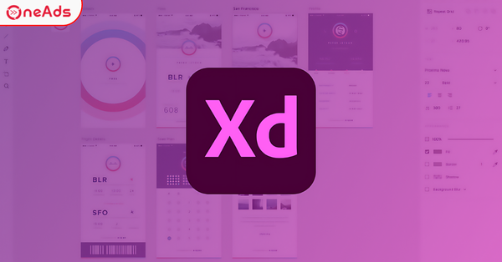



Các Công Cụ Dùng Để Thiết Kế Giao Diện Website
Công Cụ Thiết Kế Đồ Họa và Tạo Prototype

Slide 29




Các Công Cụ Dùng Để Thiết Kế Giao Diện Website
Công Cụ/ công nghệ Lập Trình Front-end

Slide 30

Lợi Ích Của Website Bán Hàng Theo Chuẩn SEO-SEM
Tăng Lượng Truy Cập
Cải thiện thứ hạng trên công cụ tìm kiếm
Thu hút khách hàng tiềm năng từ các công cụ tìm kiếm như Google
Tăng Cơ Hội Chuyển Đổi
Giúp khách hàng dễ dàng tìm thấy sản phẩm và dịch vụ
Cải thiện trải nghiệm mua sắm trực tuyến

Slide 31

Cần Làm Gì Khi Đăng Ký Chuẩn SEO-SEM?
1. Tối Ưu Nội Dung
Tạo nội dung chất lượng, từ khóa phù hợp
Cập nhật nội dung thường xuyên
2. Tối Ưu Hóa Trang Web
Cải thiện tốc độ tải trang
Đảm bảo tính tương thích di động
3. Xây Dựng Liên Kết
Tạo các liên kết chất lượng từ các trang web uy tín

Slide 32

1.3 Kiểm Thử và Tối Ưu Website

Slide 33
1.3 Kiểm Thử và Tối Ưu Website
Định nghĩa kiểm thử:
Quá trình đánh giá tính năng, hiệu suất, độ tin cậy và bảo mật của website.

Slide 34
1.3 Kiểm Thử và Tối Ưu Website
Các loại kiểm thử thường gặp:
Kiểm thử chức năng: Đảm bảo tính năng hoạt động đúng như mong đợi.
Kiểm thử hiệu suất: Đánh giá tốc độ tải trang và khả năng xử lý tải cao.
Kiểm thử bảo mật: Phát hiện lỗ hổng bảo mật, bảo vệ dữ liệu người dùng.
Kiểm thử khả năng sử dụng: Đánh giá trải nghiệm người dùng và tính thân thiện của giao diện.

Slide 35
1.3 Kiểm Thử và Tối Ưu Website
Định nghĩa tối ưu hóa website:
Cải thiện hiệu suất, tốc độ và trải nghiệm người dùng.

Slide 36
1.3 Kiểm Thử và Tối Ưu Website
Các biện pháp tối ưu
Tối ưu hóa tốc độ tải trang: Nén tệp, giảm kích thước hình ảnh, sử dụng bộ nhớ cache.
Tối ưu hóa SEO: Cải thiện thứ hạng tìm kiếm qua từ khóa, tiêu đề, mô tả.
Tối ưu hóa UX: Thiết kế giao diện dễ sử dụng, thân thiện với di động.

Slide 37
1.3 Kiểm Thử và Tối Ưu Website
Quy Trình Kiểm Thử Website
Lập kế hoạch kiểm thử:
Xác định mục tiêu và phạm vi kiểm thử.
Lên danh sách các tính năng cần kiểm tra.
Thiết kế trường hợp kiểm thử:
Tạo kịch bản kiểm thử dựa trên yêu cầu và đặc điểm website.
Thiết lập môi trường kiểm thử:
Chuẩn bị phần cứng, phần mềm và dữ liệu.

Slide 38
1.3 Kiểm Thử và Tối Ưu Website
Quy Trình Kiểm Thử Website
4. Thực hiện kiểm thử:
Tiến hành kiểm thử theo kịch bản.
Ghi lại kết quả và phát hiện lỗi.
5. Đánh giá và báo cáo:
Phân tích kết quả kiểm thử và lập báo cáo lỗi.
Đề xuất cải tiến nếu cần.
6. Kiểm thử lại:
Sau khi sửa lỗi, thực hiện kiểm thử lại.

Slide 39
1.3 Kiểm Thử và Tối Ưu Website
Phương Pháp Tối Ưu Website
1.Tối ưu tốc độ tải trang:
Nén tệp CSS, JavaScript và hình ảnh.
Sử dụng bộ nhớ cache và giảm số lượng yêu cầu HTTP.
2. Tối ưu SEO:
Nghiên cứu từ khóa, tối ưu tiêu đề, mô tả, thẻ H1, H2.
Xây dựng liên kết nội bộ và bên ngoài.

Slide 40
1.3 Kiểm Thử và Tối Ưu Website
Phương Pháp Tối Ưu Website
3.Tối ưu trải nghiệm người dùng (UX):
Thiết kế giao diện thân thiện, dễ sử dụng.
Đảm bảo website responsive trên các thiết bị.
4. Phân tích và theo dõi:
Sử dụng Google Analytics để theo dõi lưu lượng truy cập.
Điều chỉnh website dựa trên dữ liệu thu thập.
5. Cải thiện bảo mật:
Sử dụng HTTPS, cập nhật phần mềm và kiểm tra bảo mật định kỳ.

Slide 41
1.4 Mã Xác Thực OTP là gì?
Định nghĩa:
OTP (One-Time Password) là mã tạm thời dùng để xác minh danh tính người dùng trong các giao dịch hoặc khi đăng nhập.
Phương thức gửi OTP:
Tin nhắn SMS, email, ứng dụng xác thực.
Lợi ích bảo mật:
Tăng cường an toàn cho người dùng và dữ liệu.

Slide 42
1.4 Mã Xác Thực OTP là gì?
Đặc điểm của mã OTP:
Tạm thời, chỉ sử dụng một lần và có thời gian hết hạn ngắn.
Bảo mật, ngay cả khi có mật khẩu, vẫn cần mã OTP để truy cập.
Lợi ích của OTP:
Ngăn chặn truy cập trái phép, bảo vệ tài khoản khỏi đánh cắp mật khẩu.
Hỗ trợ xác thực hai yếu tố (2FA).

Slide 43
1.4 Mã Xác Thực OTP là gì?
Mã OTP Cho Doanh Nghiệp Thương Mại Điện Tử
Nhược điểm của SMS OTP:
Hạn chế về bảo mật tuyệt đối.
Lợi ích của SMS OTP cho doanh nghiệp TMĐT:
Tốc độ gửi nhận nhanh, tỷ lệ nhập mã thành công cao.
Tiết kiệm chi phí, không bị hạn chế thiết bị gửi tin.
Trải nghiệm người dùng tốt hơn với thao tác nhập mã nhanh chóng.

Slide 44
PHẦN 2: Báo các đồ án website thương mại điện tử

Slide 45
Công Nghệ Sử Dụng
Backend:
ASP.NET Core: Xử lý dữ liệu và API cho frontend.
ASP.NET Core Identity: Quản lý bảo mật và phân quyền người dùng.
Frontend:
HTML, CSS, JavaScript: Giao diện dễ sử dụng.
jQuery: Tối ưu thao tác DOM và sự kiện.
Bootstrap 5: Giao diện responsive cho cả máy tính và di động.
TinyMCE: Bộ soạn thảo văn bản cho mô tả sản phẩm.
Cơ sở dữ liệu:
SQL Server: Quản lý dữ liệu hiệu quả.

Slide 46
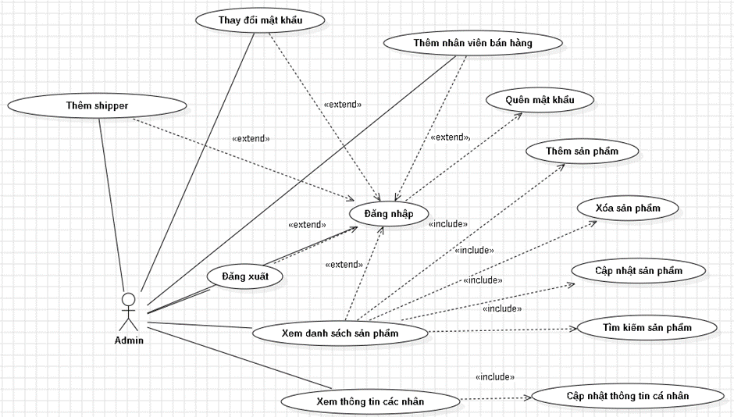
Chức năng của người dùng admin

Slide 47
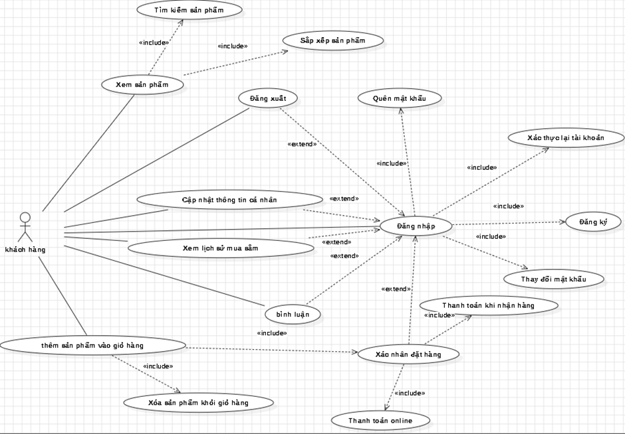
Chức năng của người dùng khách hàng

Slide 48
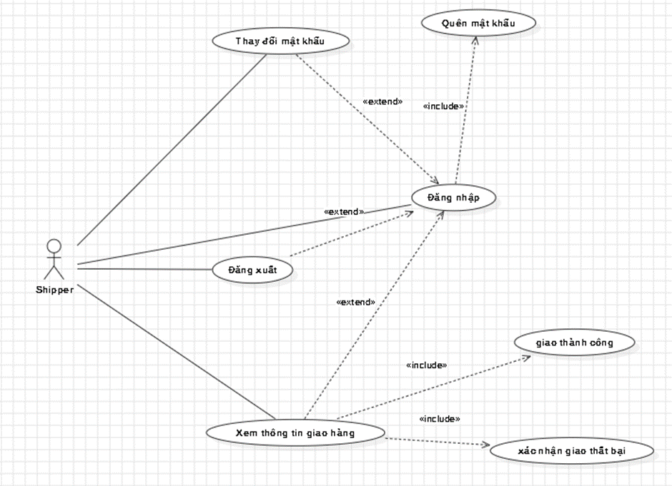
Chức năng của người dùng shipper

Slide 49
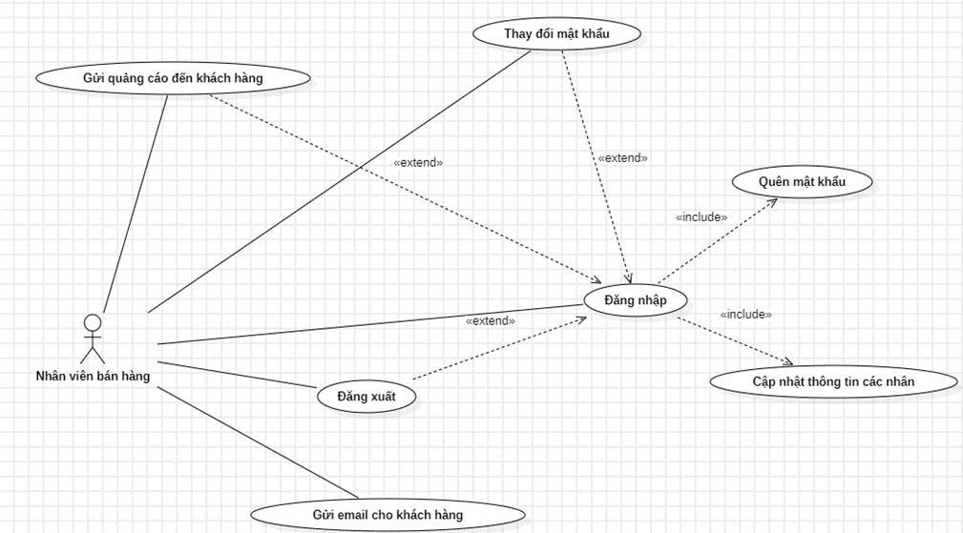
Chức năng của người dùng nhân viên bán hàng

Slide 50
Mô tả một số chức năng chính
1) Use Case Đăng nhập:
a) Mô tả: Người dùng có thể đăng nhập vào hệ thống bằng tài khoản email và mật khẩu đã đăng ký.
b) Tác nhân: Người dùng (khách hàng, admin, nhân viên bán hàng, shipper).
c) Luồng chính:
i) Người dùng nhập thông tin tài khoản và mật khẩu.
ii) Hệ thống kiểm tra tài khoản và mật khẩu hợp lệ.
iii) Nếu thông tin hợp lệ, người dùng được đăng nhập vào hệ thống.
d) Luồng phụ:
i) Nếu thông tin không hợp lệ, hệ thống báo lỗi.
ii) Nếu người dùng chưa kích hoạt tài khoản, có thể yêu cầu gửi lại email xác thực để hoàn tất việc đăng ký.

Slide 51
Mô tả một số chức năng chính
1) Use Case Gửi email:
a) Mô tả: Chức năng gửi email thông báo hoặc quảng cáo đến khách hàng.
b) Tác nhân: Nhân viên bán hàng.
c) Luồng chính:
i)Nhân viên chọn chức năng gửi email.
§ Nhân viên có thể chọn gửi cho một khách hàng cụ thể hoặc tất cả khách hàng.
§ Hệ thống gửi email đến khách hàng theo lựa chọn.
Ø Luồng phụ:
§ Nếu xảy ra lỗi khi gửi email, hệ thống hiển thị thông báo lỗi vào email của admin và lưu email bị lỗi vào cơ sở dữ liệu và yêu cầu kiểm tra lại.

Slide 52
Mô tả một số chức năng chính
v Use Case Quên mật khẩu:
Mô tả: Người dùng có thể lấy lại mật khẩu nếu quên.
Tác nhân: Người dùng.
Luồng chính:
§ Người dùng chọn chức năng quên mật khẩu tại mục đăng nhập.
§ Người dùng nhập địa chỉ email.
§ Hệ thống gửi một email chứa liên kết để đặt lại mật khẩu.
§ Người dùng nhấp vào liên kết trong email và nhập mật khẩu mới để đặt lại mật khẩu.
Luồng phụ:
§ Nếu liên kết đặt lại mật khẩu hết hạn, người dùng có thể yêu cầu hệ thống gửi lại.

